Slide 1

PHÒNG CHỐNG DỊCH BỆNH TRONG TRƯỜNG HỌC
Hà Nội, Tháng 04 - 2023

Slide 2
NỘI DUNG
VĂN BẢN CHỈ ĐẠO
CÔNG TÁC CHUẨN BỊ
HOẠT ĐỘNG CHUYÊN MÔN
KIỂM TRA GIÁM SÁT
I
II
III
IV

Slide 3

I. VĂN BẢN CHỈ ĐẠO

Slide 4
1. TT 13/2016/TTLT-BYT-BGD&ĐT ngày 12/05/2016 về công tác YTTH
2. TT 17/2019/TT-BYT ngày 17/07/2019 “Hướng dẫn giám sát và đáp ứng với bệnh, dịch bệnh truyền nhiễm”.
3. KH số 346/KH-UBND ngày 30/12/2022 của UBND TP về phòng chống dịch TP Hà Nội năm 2023.
4. KHLN số 4760/KHLN/YT-GD&ĐT ngày 28/10/2022 về thực hiện công tác YTTH năm học 2022-2023.
5. CV số 106/NVY - SYT ngày 10/01/2023 về việc tăng cường công tác phòng chống dịch bệnh năm 2023.

Slide 5
6. HDLN 489/HDLN-SGDĐT-SYT ngày 28/02/2022 về công tác PCDB bảo đảm thích ứng, an toàn, linh hoạt kiểm soát hiệu quả dịch bệnh COVID-19 khi học sinh quay trở lại trường học.
7. Quyết định 3711/QĐ-BYT năm 2014 hướng dẫn giám sát và phòng, chống bệnh Sốt xuất huyết Dengue do Bộ trưởng Bộ Y tế ban hành
8. Quyết định 581/QĐ-BYT ngày 24/02/2012 của BYT v/v ban hành “Hướng dẫn giám sát và PCB tay chân miệng”
ĐT ngày 28/10/2022 về thực hiện công tác YTTH năm học 2022-2023.

Slide 6
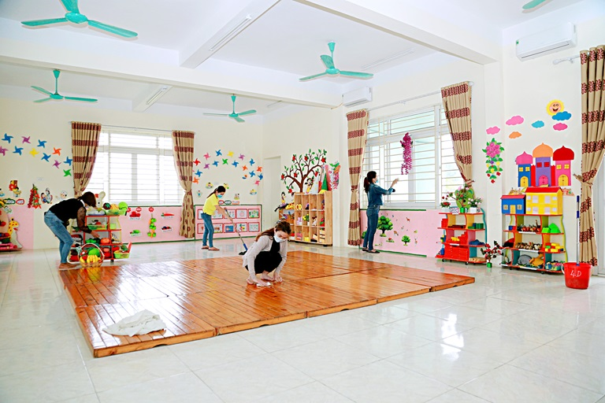
II. CÔNG TÁC CHUẨN BỊ
1. Chỉ đạo điều hành
2. Nhân lực
3. Trang thiết bị YT
4. Thiết bị, hóa chất VS khử khuẩn
5. Tài liệu tuyên truyền

Slide 7
2.1. CHỈ ĐẠO ĐIỀU HÀNH
Kiện toàn Ban chăm sóc sức khỏe, phân công nhiệm vụ cụ thể
Ban chỉ đạo Chăm sóc sức khoẻ học sinh
Ban
chỉ đạo
Ban chỉ đạo phòng chống dịch bênh
Xây dựng kế hoạch YTTH, KH phòng chống dịch bệnh
Kế hoạch hoạt động Y tế trường học năm học
Kế hoạch hoạt động
Kế hoạch PCDB năm học
KH phòng chống dịch bệnh Tay chân miệng, SXH, Covid-19

Slide 8
2.2. NHÂN LỰC
Ban chỉ đạo
Phân công nhiệm vụ
Tăng cường phối hợp với TYT xã phường
Cán bộ Giáo viên
Tập huấn, HD PCD
Cán bộ y tế
CÓ
Đào tạo, tập huấn
KHÔNG CÓ
Phân công Cán bộ kiêm nhiệm
Hợp đồng thực hiện NVYT theo CV 2756/UBND-SNV ngày 23/08/2022

Slide 9
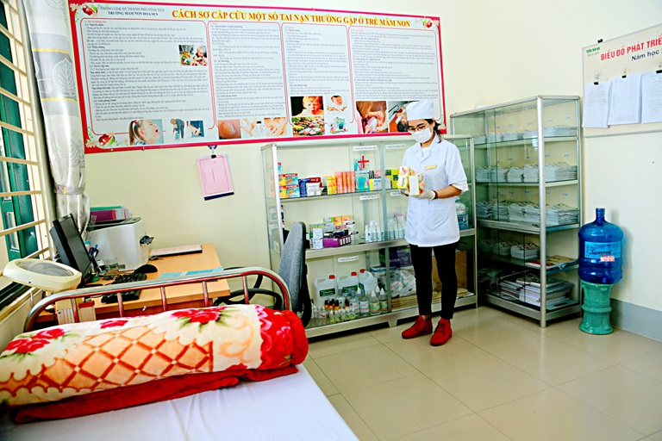
2.3. TRANG THIẾT BỊ Y TẾ
Đảm bảo cơ số thuốc, trang thiết bị YT thiết yếu theo quy định

Slide 10

Phòng y tế
Bố trí phòng Y tế riêng
Vị trí thuận tiện cho c.tác SCC, CSSK HS
➔ Bố trí tầng 1
Nên có lavabo rửa tay
Có dung dịch sát khuẩn tay nhanh
Có nhà vệ sinh?
Nước uống, ca cốc
Đảm bảo thông thoáng

Slide 11
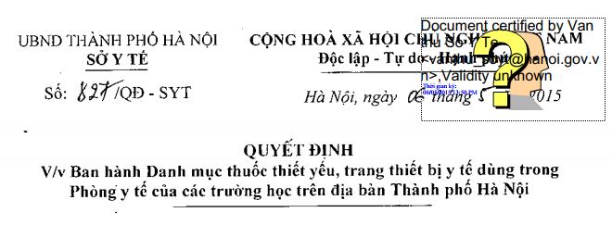
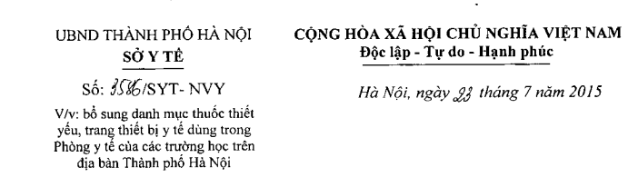
Thuốc thiết yếu và trang thiết bị
QĐ số 827/QĐ-SYT ngày 06/5/2015 của Sở YT HN
CV số 3586/SYT-NVY ngày 23/7/2015 của Sở YT Hà Nội

Slide 12
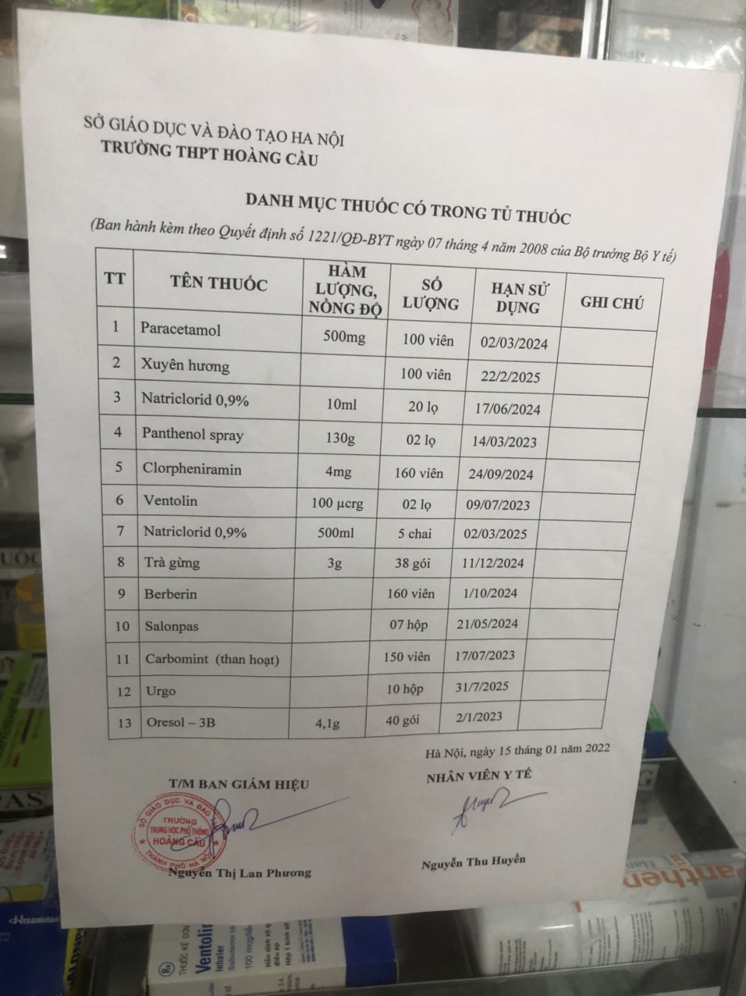
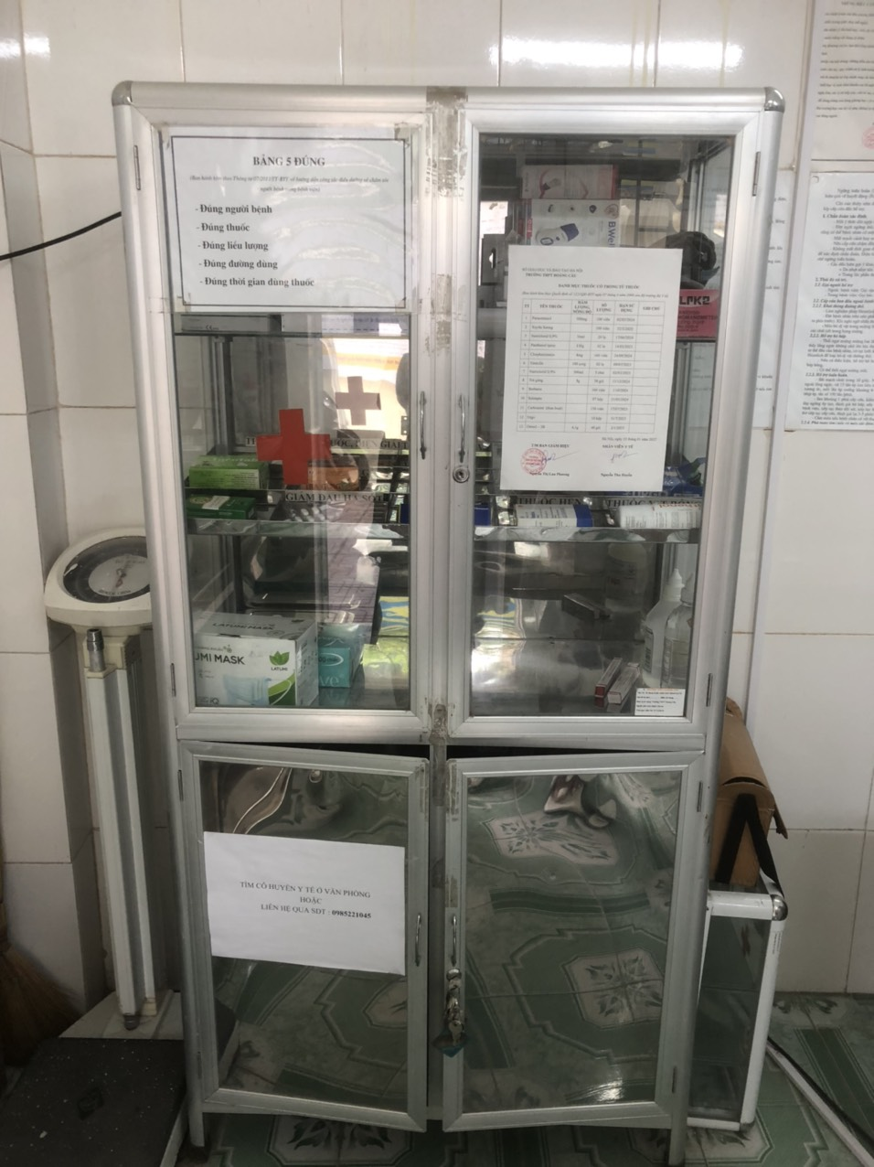
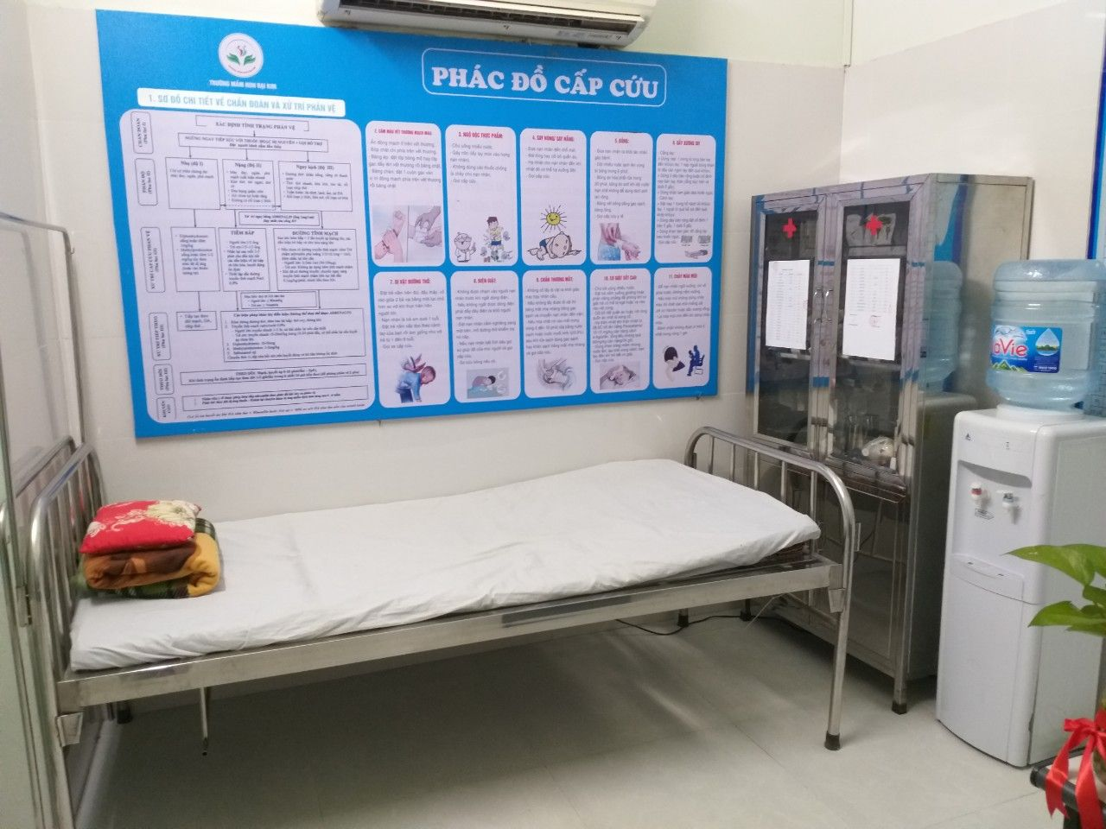
Tủ thuốc
Phác đồ sơ cấp cứu
Danh mục thuốc, TTB

Slide 13
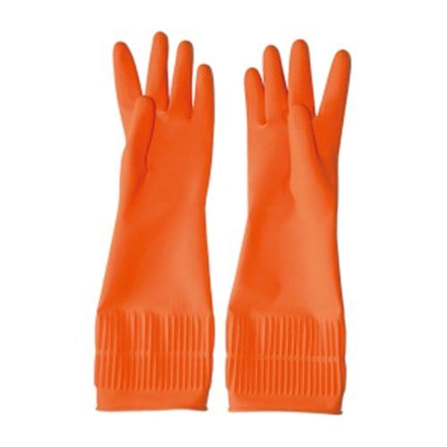
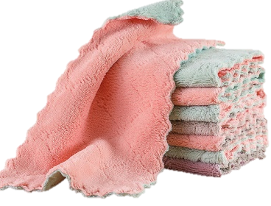
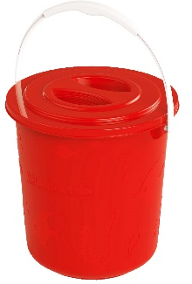
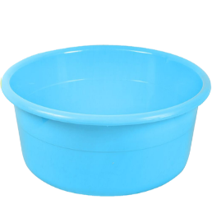
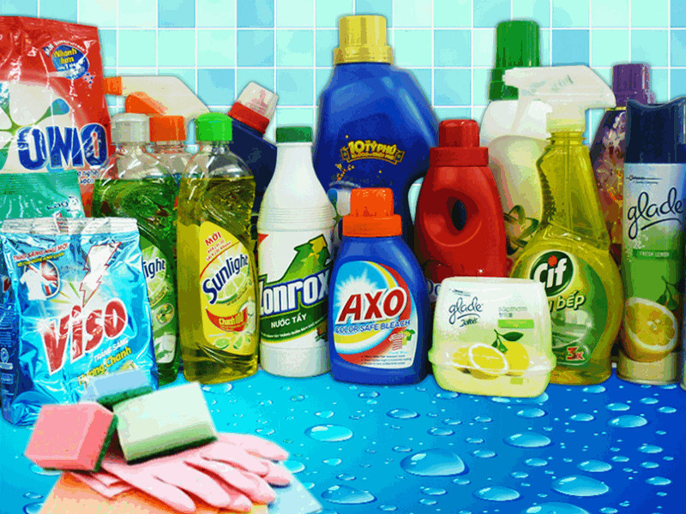
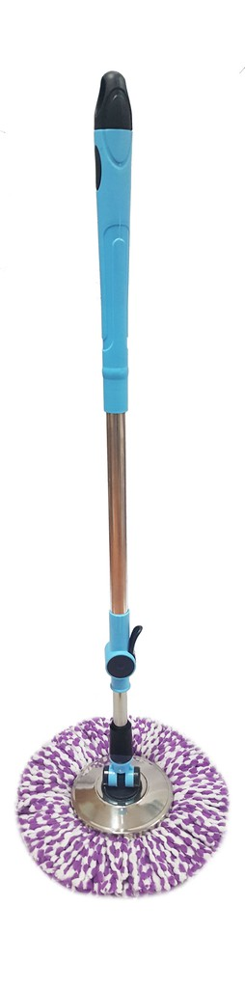
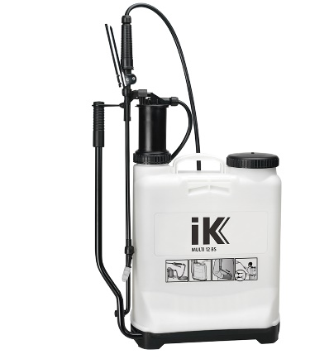
2.4. THIẾT BỊ, HÓA CHẤT VỆ SINH KHỬ KHUẨN
Thiết bị vệ sinh
Chất tẩy rửa thông thường
Khăn, giẻ, cây lau nhà
Xô chậu
Găng tay, khẩu trang
Bình phun hoá chất
v.v
Hóa chất khử khuẩn
có Clo hoạt tính
Vôi bột

Slide 14
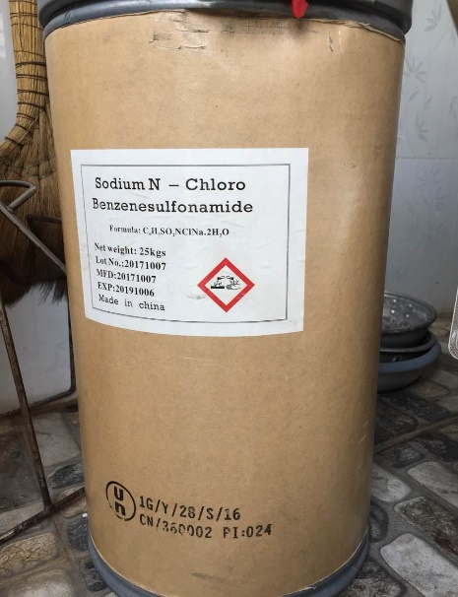
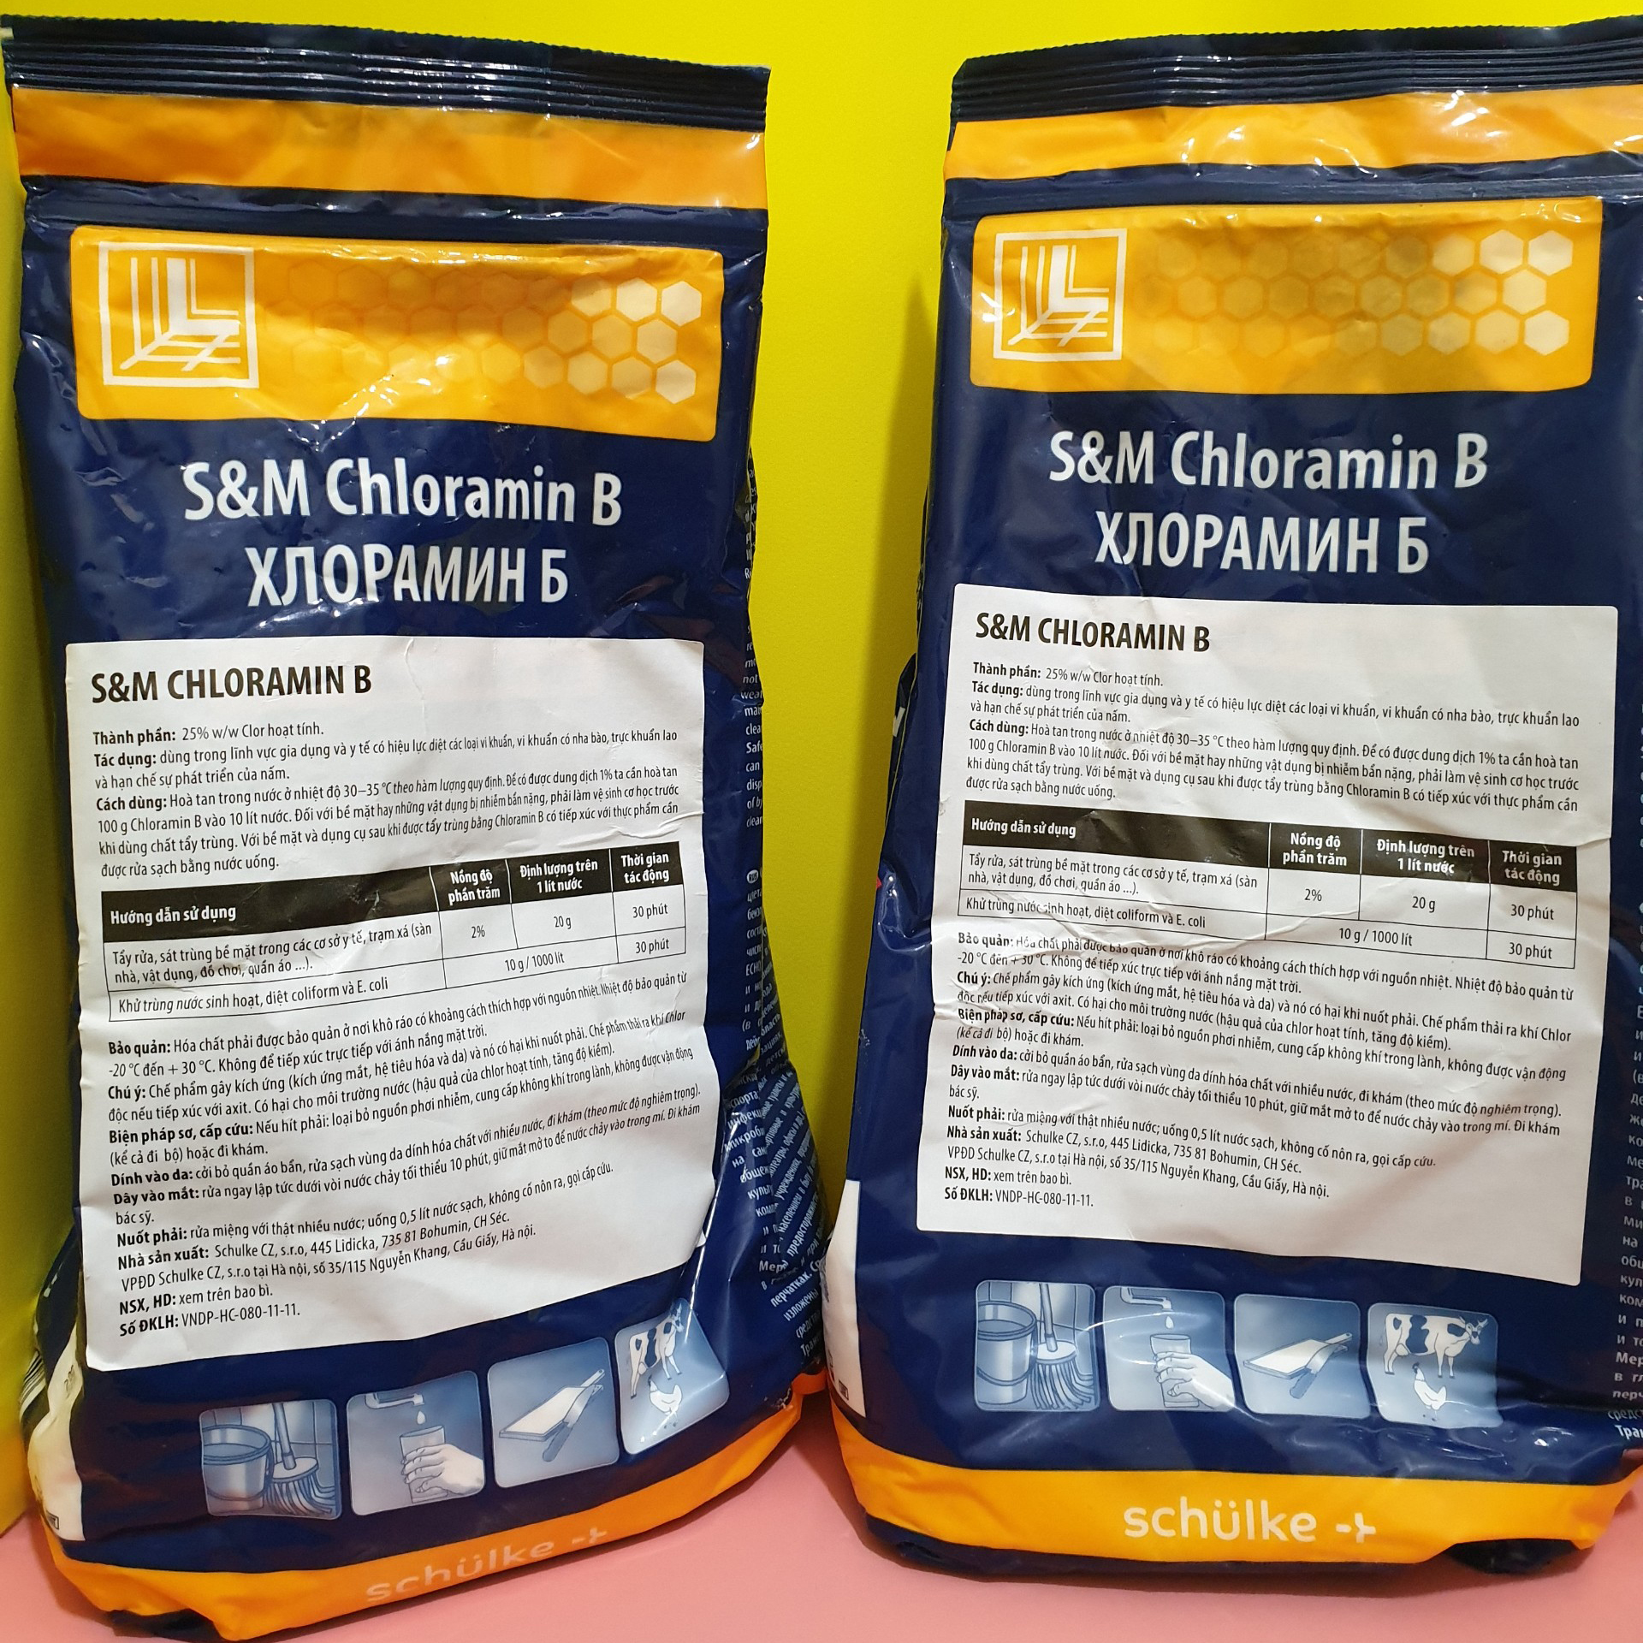
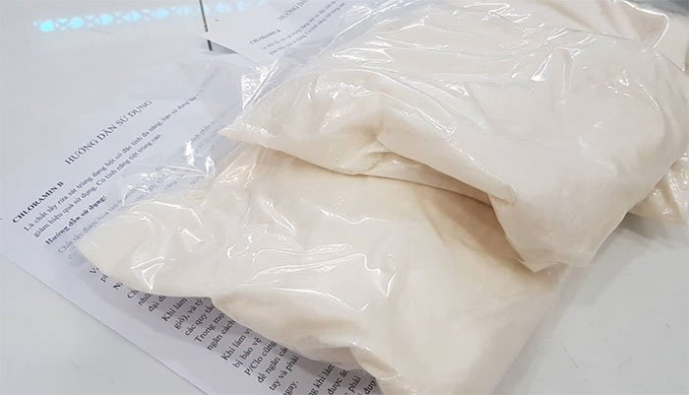
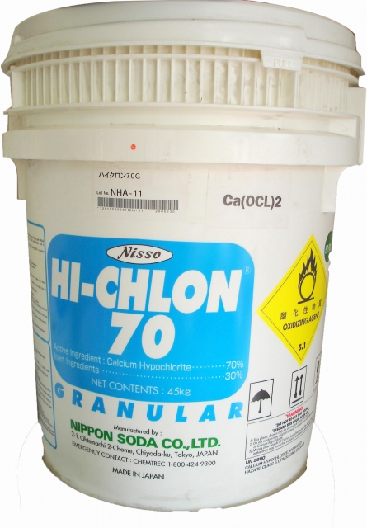
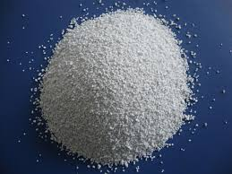
Hóa chất khử khuẩn
có Clo hoạt tính
- Đảm bảo quy định về nhãn mác, sử dụng, hạn dùng, bảo quản tránh ánh sáng
- Có sổ sách theo dõi hóa chất sử dụng
Cloramin B 25%
Canxi Hypoclorit 70%

Slide 15
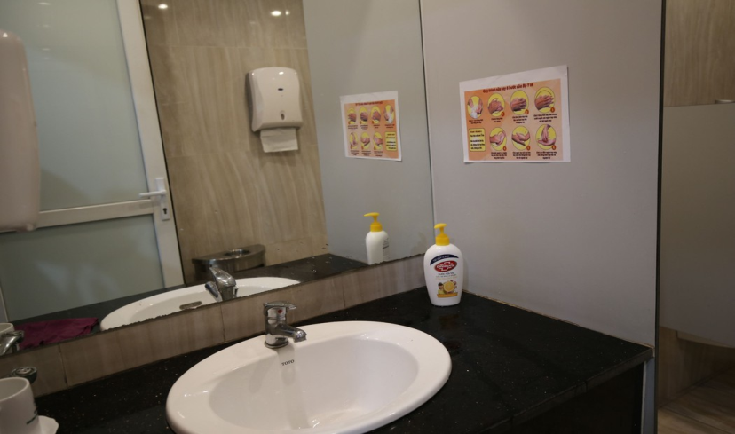
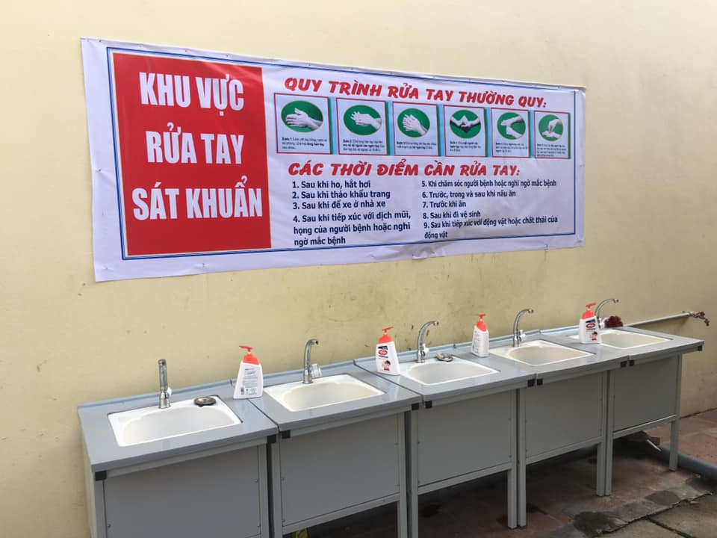
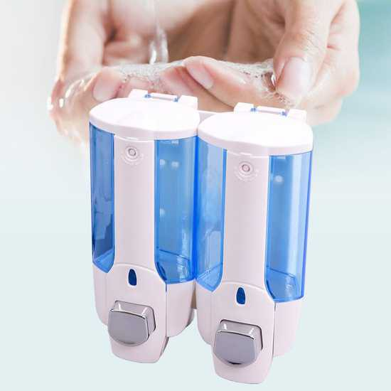
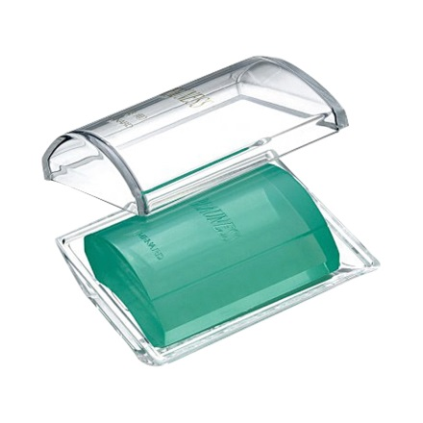
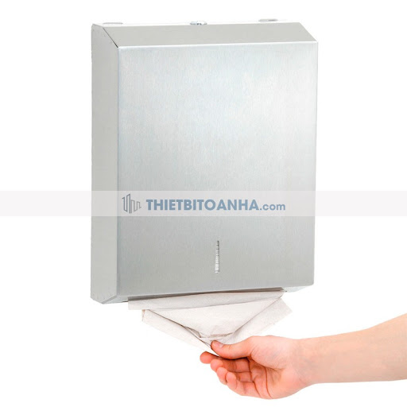
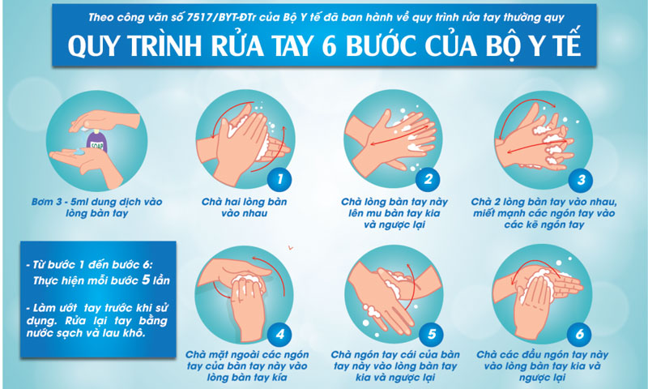
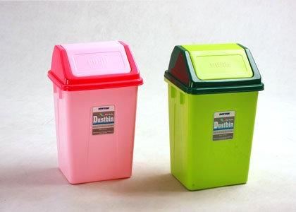
Một số vật tư thiết bị nhà vệ sinh
Khu vực rửa tay
trong nhà - ngoài trời
Xà phòng/
nước rửa tay
Giấy sạch/
Khăn sạch
Treo/ dán HD rửa tay
Thùng rác có nắp lật

Slide 16
2.5. TÀI LIỆU TUYÊN TRUYỀN
Tài liệu
Nguồn tài liệu
Trang web của Trung tâm Truyền thông GDSK TW
Video clip
Bộ Y tế, Cục Y tế dự phòng, Cục Quản lý môi trường Y tế
Sở Y tế HN, CDC HN, TTYT quận huyện, TYT XP…
Bài phát thanh, thông điệp, thông báo
Poster, tờ rơi
Bài tuyên truyền…
Trường học tự xây dựng tài liệu

Slide 17
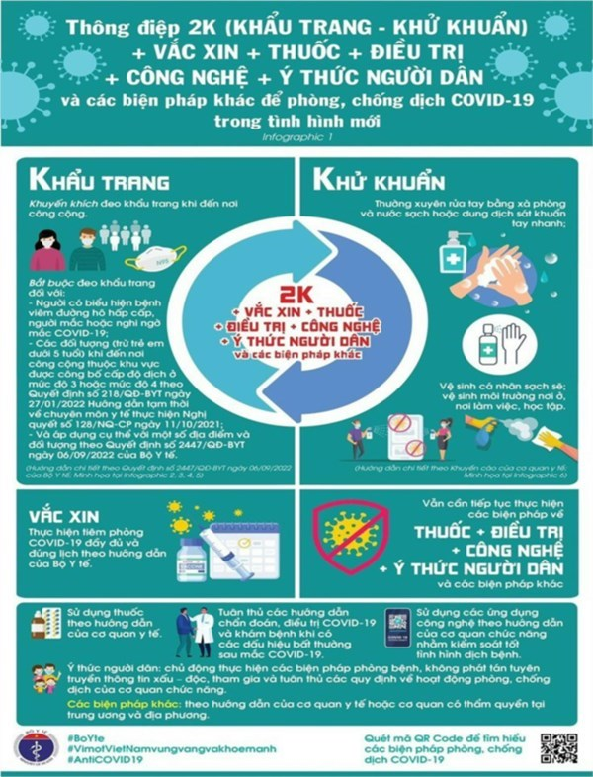
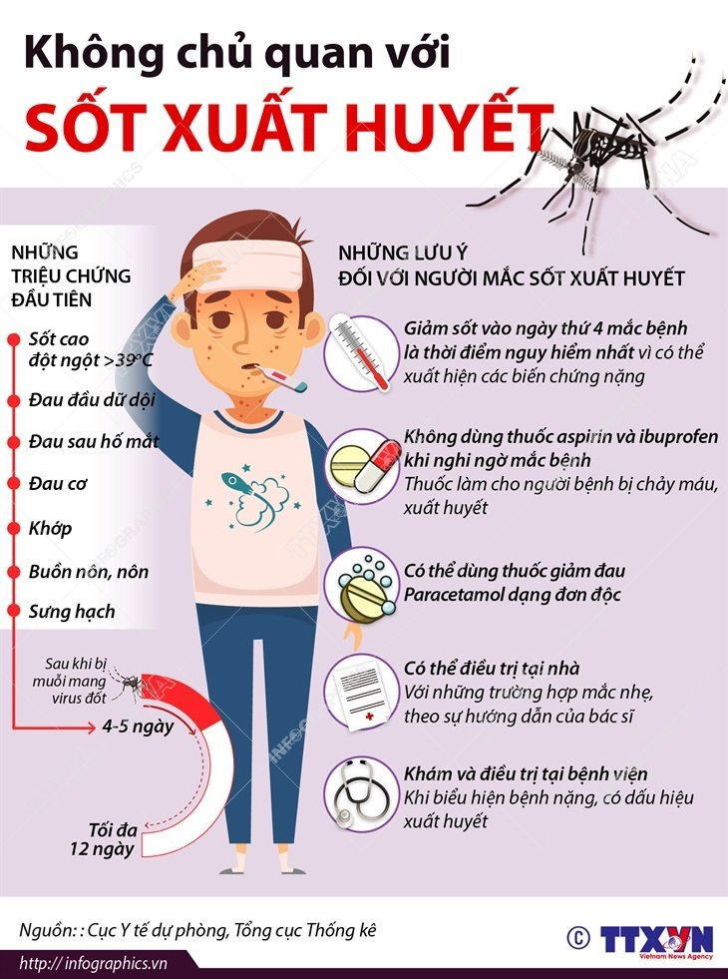
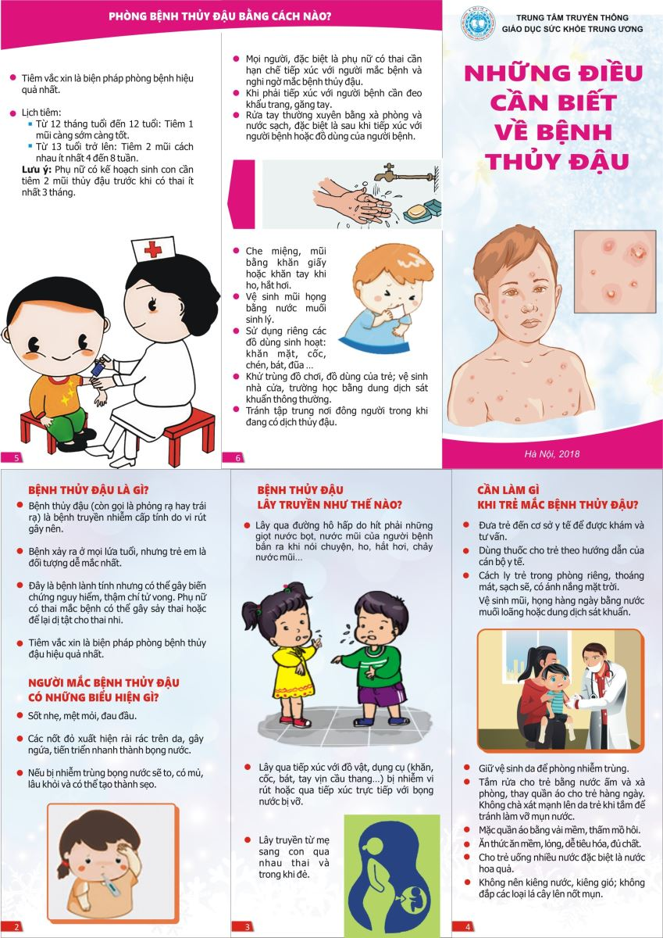
Cục Y tế
dự phòng
Bộ Y tế
Trung tâm TT GDSK TW

Slide 18
III. HOẠT ĐỘNG CHUYÊN MÔN
1. Phòng bệnh đặc hiệu
2. Phòng bệnh không đặc hiệu

Slide 19

3.1. BIỆN PHÁP PHÒNG BỆNH ĐẶC HIỆU
(Đối với các bệnh có vắc xin: Sởi-Rubella, thuỷ đậu, cúm, Covid-19…)
Phối hợp với YT địa phương tuyên truyền đến phụ huynh chủ động tiêm phòng vắc xin cho trẻ khi đến độ tuổi.
Phối hợp YT-GD triển khai đợt chiến dịch tiêm vắc xin trong trường học (Covid-19, Sởi-Rubella .v.v)

Slide 20
3.2. BIỆN PHÁP PHÒNG BỆNH KHÔNG ĐẶC HIỆU
Giám sát phát hiện, cách ly y tế
Vệ sinh cá nhân
Vệ sinh đồ dùng học tập, đồ dùng cá nhân
Tuyên truyền phòng chống dịch bệnh
Vệ sinh môi trường
Đảm bảo chất lượng nước
Thu gom xử lý rác thải theo quy định
1
2
3
4
5
6
7

Slide 21




3.2.1. Tuyên truyền phòng chống dịch bệnh
Đối tượng tuyên truyền
CB GV/ NLĐ
Học sinh
Phụ huynh

Slide 22
Nội dung tuyên truyền
Giám sát phát hiện sớm => thông báo, cách ly điều trị kịp thời
Tay chân miệng
“Ăn sạch, ở sạch, bàn tay sạch, đồ chơi sạch”
Bệnh lây qua hô hấp, tiếp xúc: Cúm, Sởi, Thuỷ đậu, Covid-19, .v.v
Tiêm vắc xin
Vệ sinh cá nhân: Rửa tay, đeo khẩu trang, che miệng khi ho hắt hơi .v.v
Khử khuẩn bề mặt tiếp xúc thường xuyên
Diệt côn trùng: phun thuốc muỗi
Ngăn côn trùng phát triển : VSMT, loại bỏ/che đậy dụng cụ đựng nước/ đọng nước có nguy cơ có bọ gậy, …
Ngăn không cho côn trùng đốt: mắc màn, tinh dầu xả, .v.v
Bệnh do côn trùng truyền: Sốt xuất huyết

Slide 23
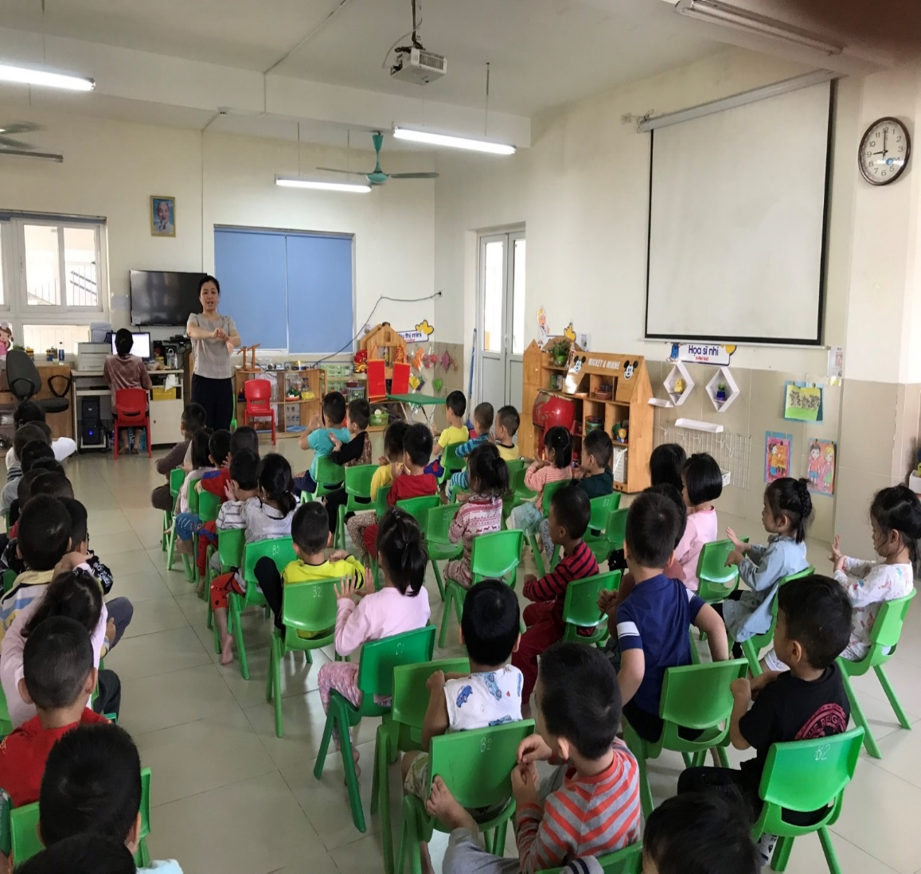
Hình thức tuyên truyền
Nói chuyện trực tiếp, sinh hoạt ngoại khóa
TT qua trang web, zalo nhóm lớp, fanpage…
Treo/dán Pano, khẩu hiệu, băng rôn, áp phích, bảng led, .v.v
Bảng tin của trường, góc cha mẹ bé cần biết, góc y tế .v.v
Phát tờ rơi, thông báo
Phát thanh tại trường

Slide 24
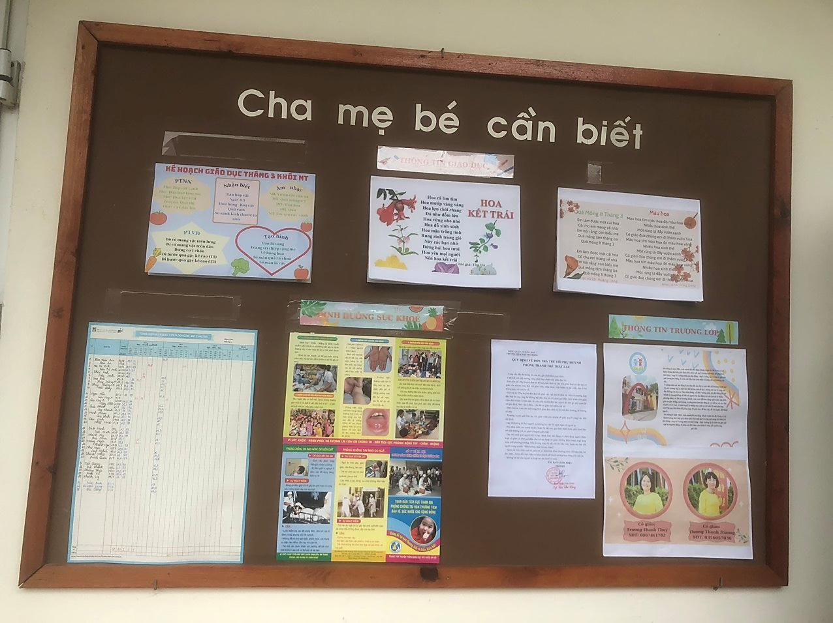
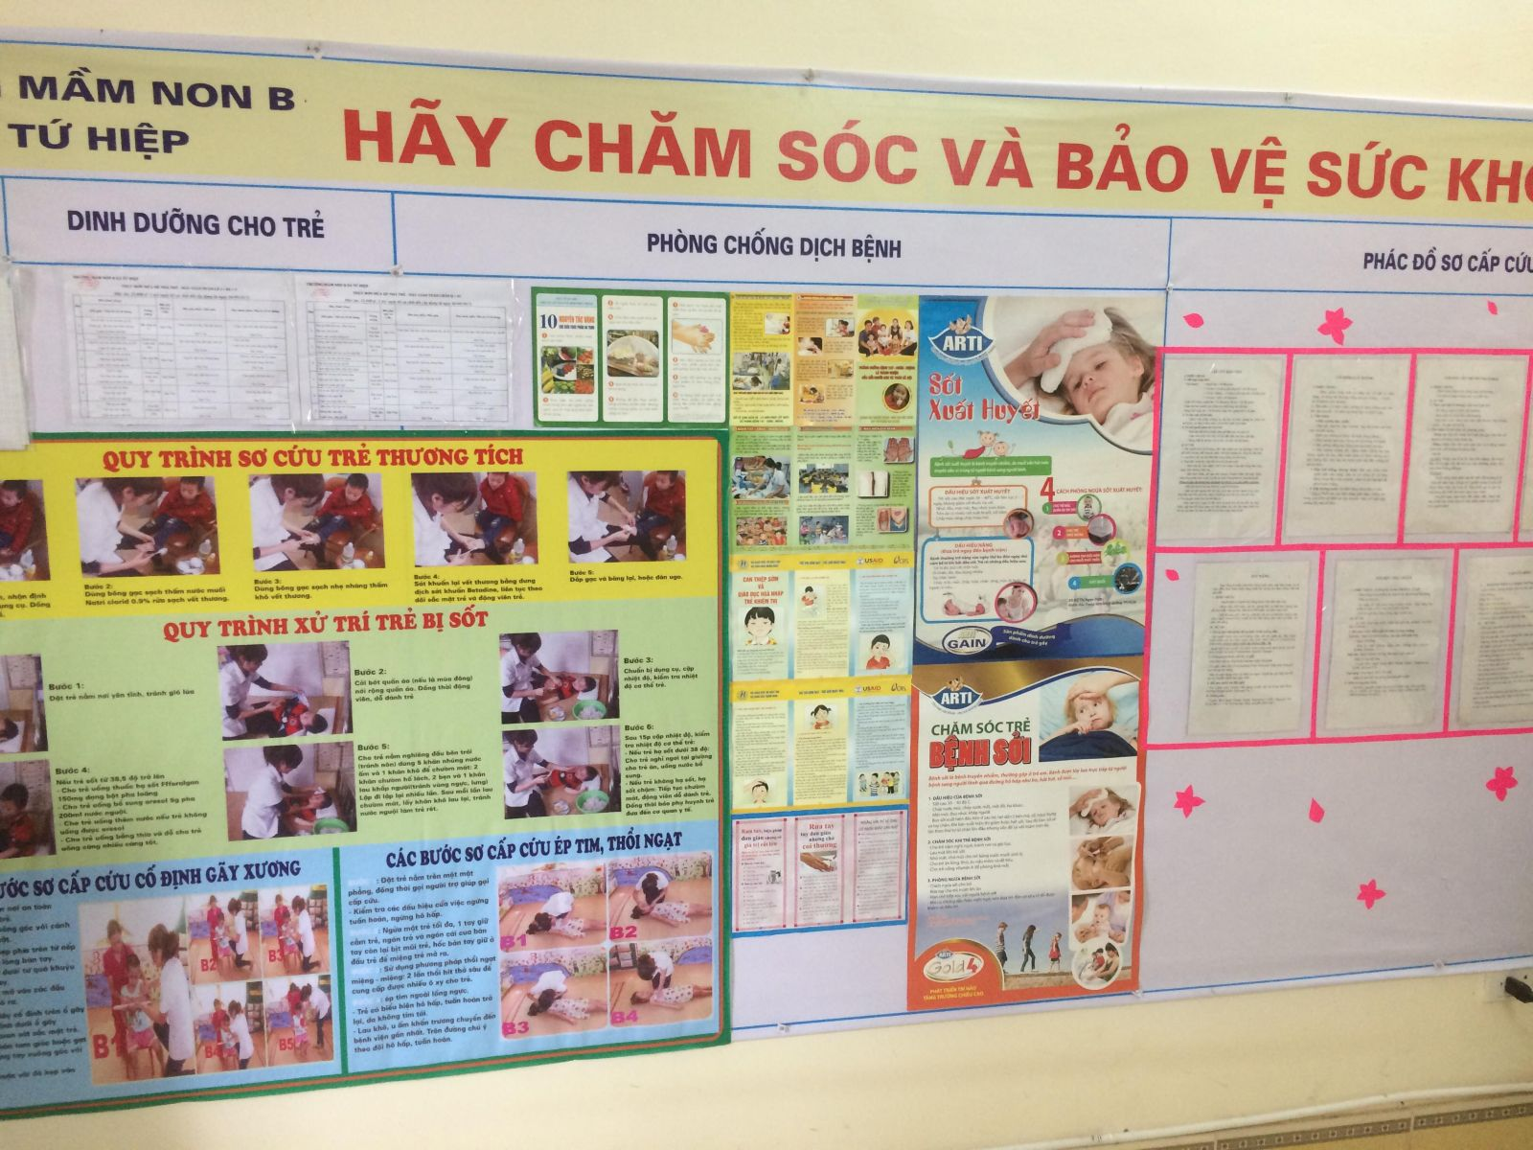
Góc tuyên truyền
Góc cha mẹ cần biết

Slide 25
3.2.2 Giám sát phát hiện, cách ly y tế
Theo dõi học sinh nghỉ ốm
Phần mềm online
TT | Họ và tên | Ngày nghỉ học | Lý do nghỉ | Nghỉ ốm, triệu chứng chủ yếu
Sổ theo dõi HS tại lớp học
Sổ theo dõi
tại phòng y tế
➔Phối hợp với cơ quan y tế địa phương trong PCDB, CSSKHS

Slide 26
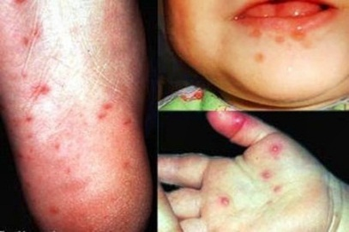


Cách ly y tế
Các bệnh lây truyền cần cách ly sớm ngay sau khi phát hiện
Cách ly ngay tại trường
Cách ly tại nhà
Tùy từng bệnh: Cách ly khác nhau
Tuân thủ cách ly YT
10 NGÀY
7-10 NGÀY
Thuỷ đậu
Covid-19
SXH…
Ví dụ: Trẻ mắc bệnh Tay chân miệng không đến lớp ít nhất là 10 ngày kể từ khi khởi bệnh và chỉ đến lớp khi hết loét miệng và các phỏng nước.

Slide 27
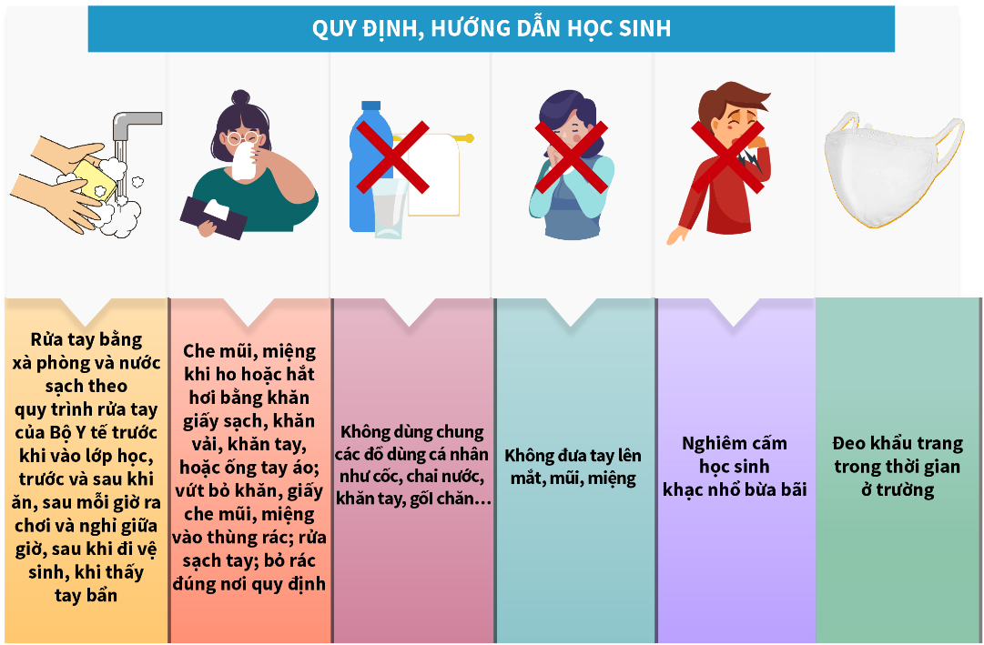
3.2.3. Vệ sinh cá nhân
Rửa tay bằng xà phòng, nước sạch hoặc SKT
Không dùng chung đồ dùng cá nhân
Không đưa tay lên mắt, mũi, miệng
Đeo khẩu trang đúng cách
Che mũi, miệng khi ho, hắt hơi
Nghiêm cấm khạc nhổ bừa bãi

Slide 28

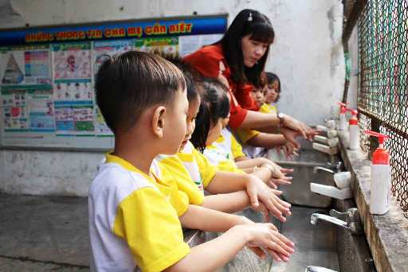
Vệ sinh tay

Slide 29
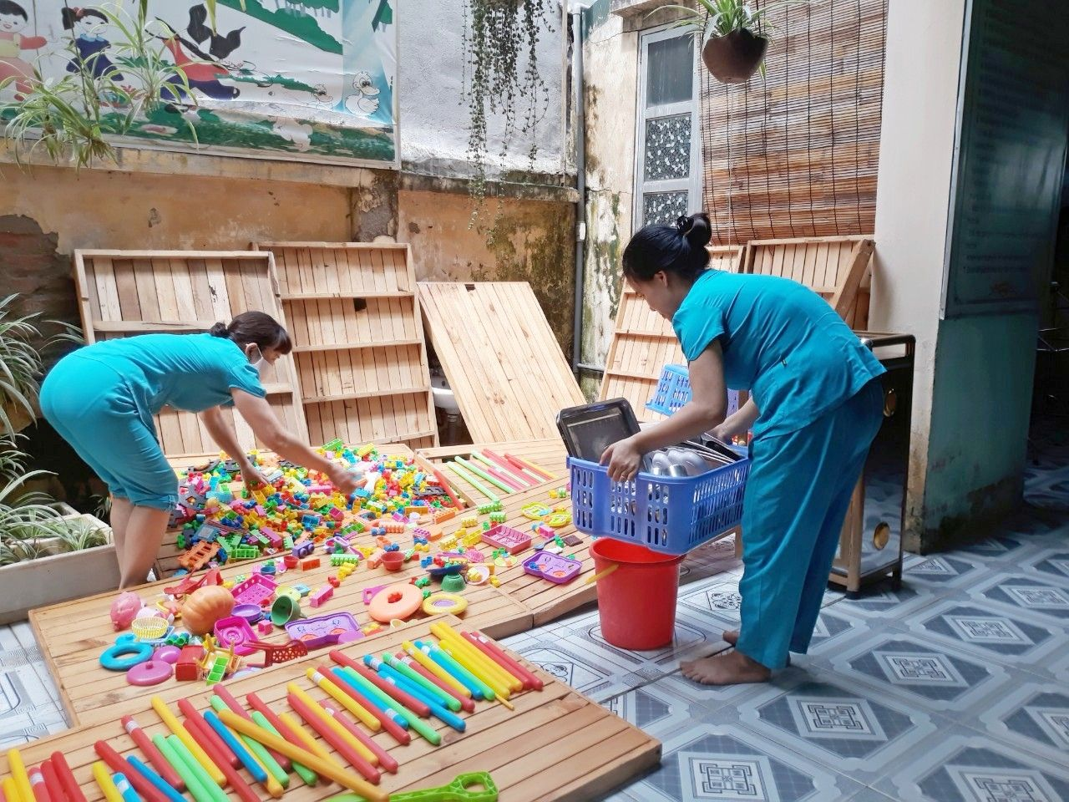
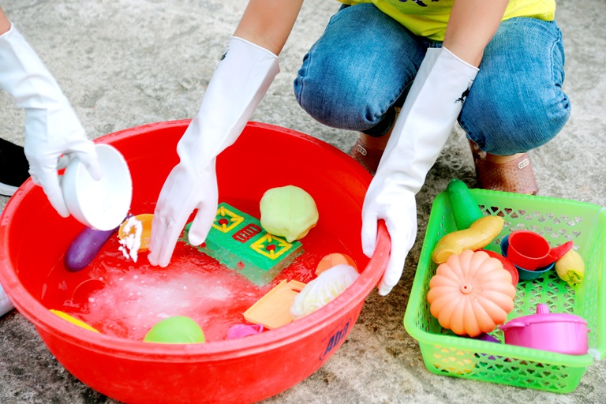
3.2.4. Vệ sinh đồ dùng học tập, đồ dùng cá nhân
Đồ chơi
(đối với lớp MG-MN)

Slide 30
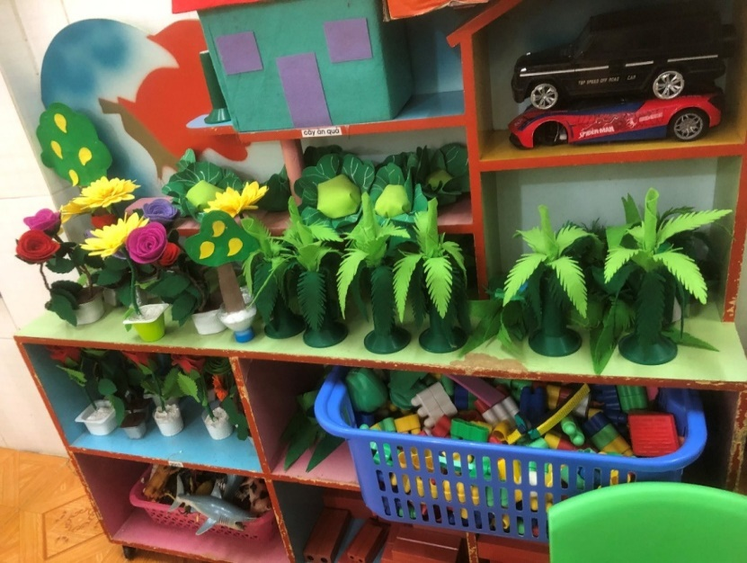
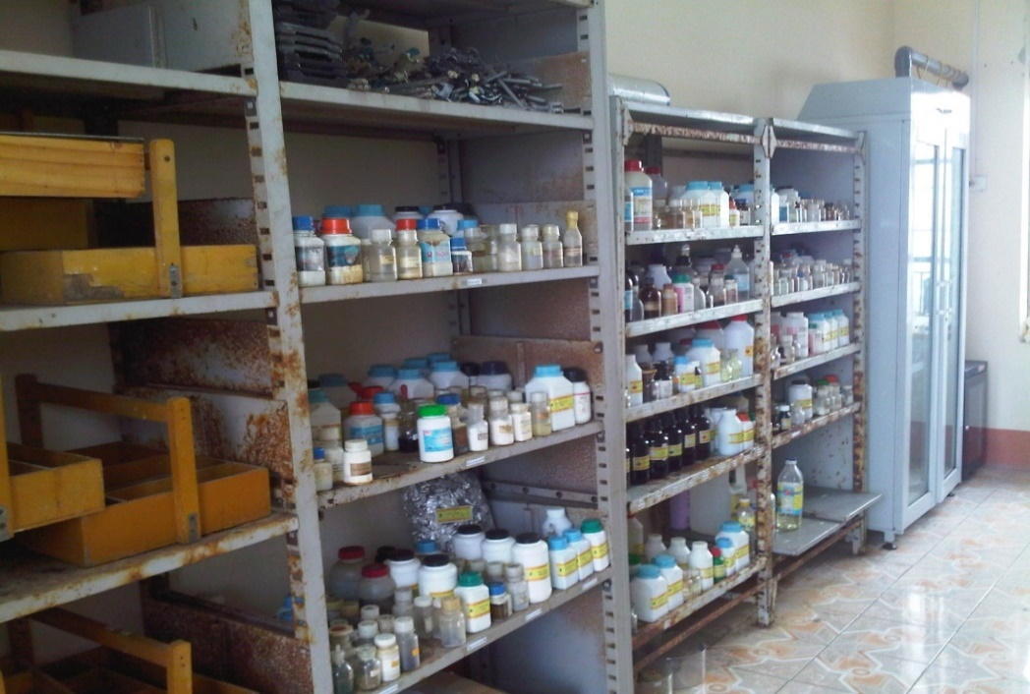
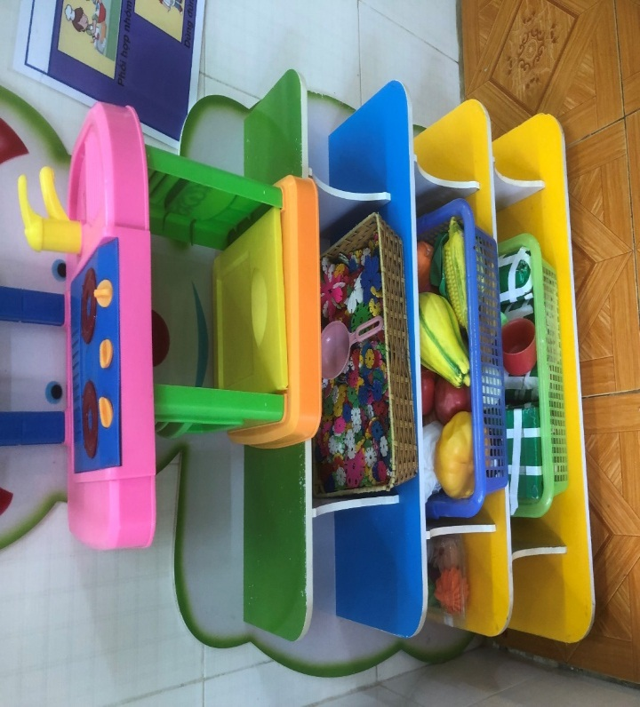
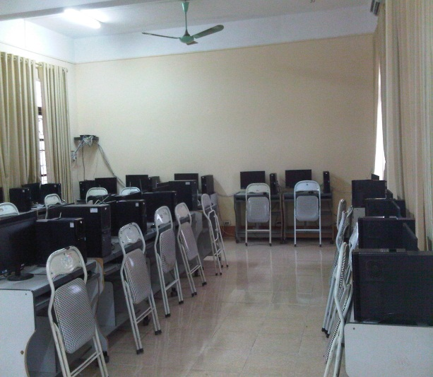
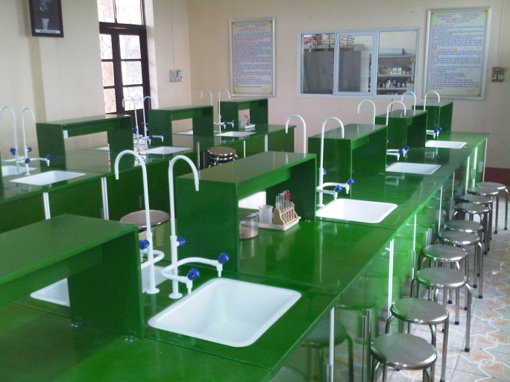
Đồ chơi, dụng cụ học tập trong lớp học, phòng thực hành lý, hóa, sinh, máy tính, nhạc…
Loại chịu được nước
Vệ sinh định kỳ hàng tuần, tránh bụi bẩn, đảm bảo an toàn
Loại không chịu được nước

Slide 31
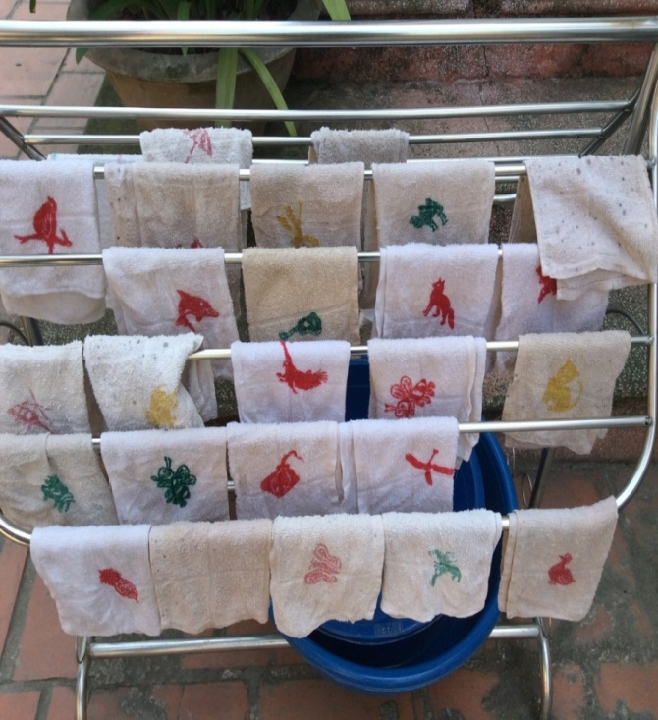
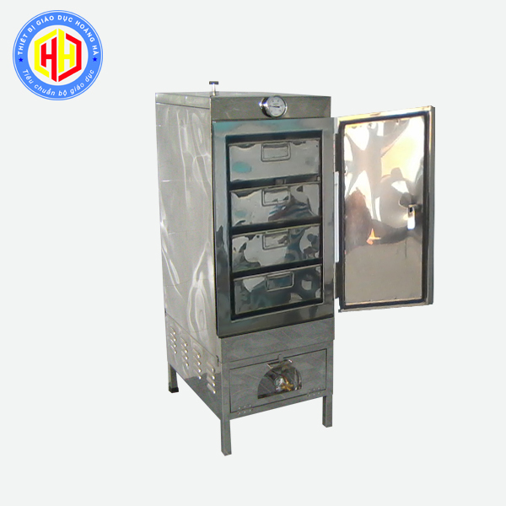
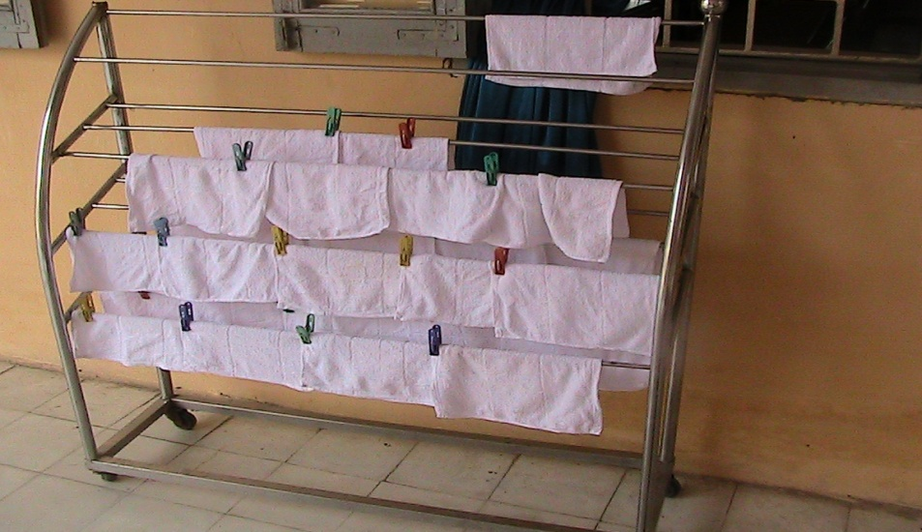
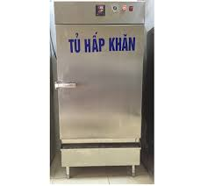
Đồ dùng cá nhân
Khăn mặt sử dụng riêng.
Vệ sinh thường xuyên, không mốc, hoen ố.
Có chế độ hấp sấy thường xuyên, định kỳ

Slide 32
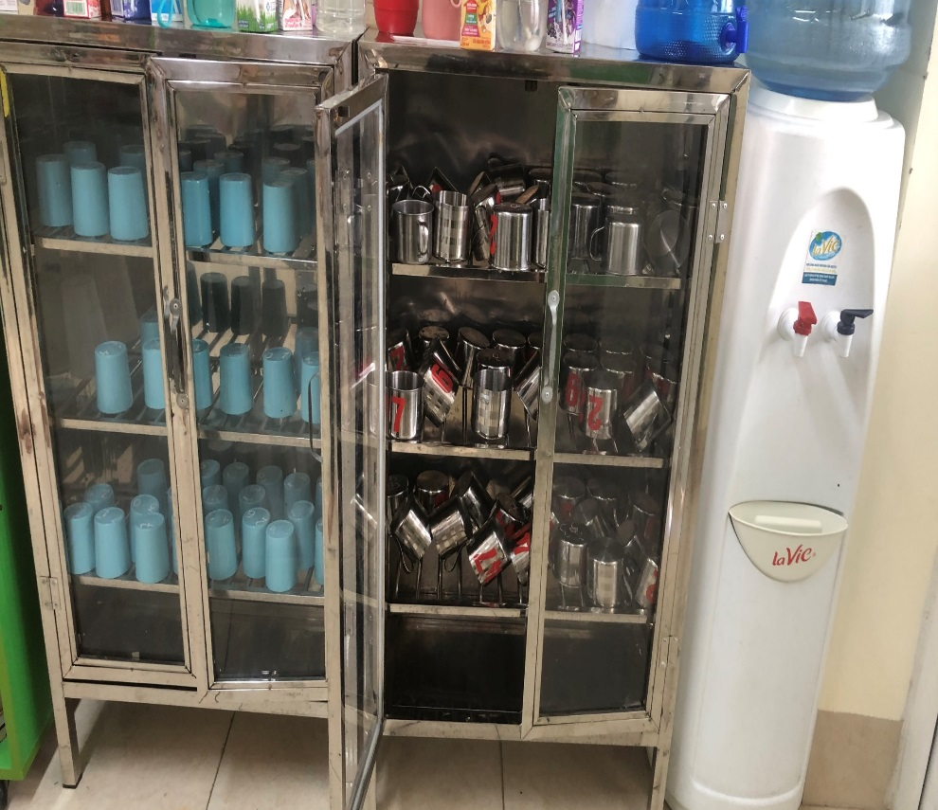
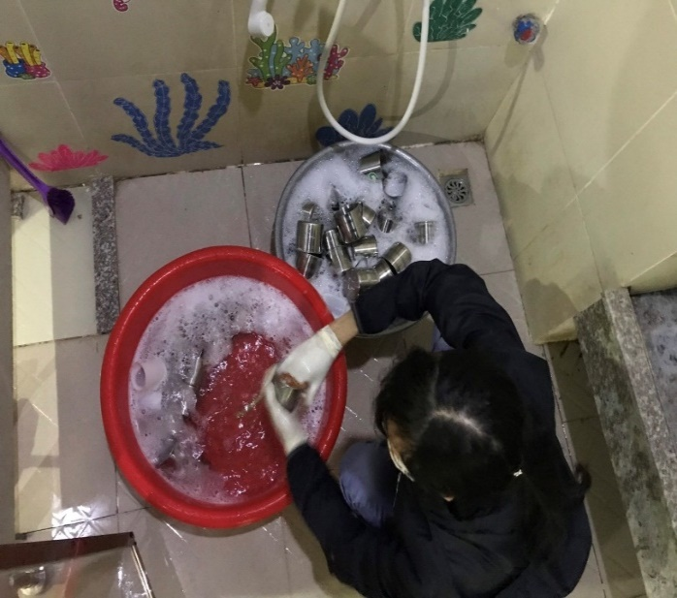
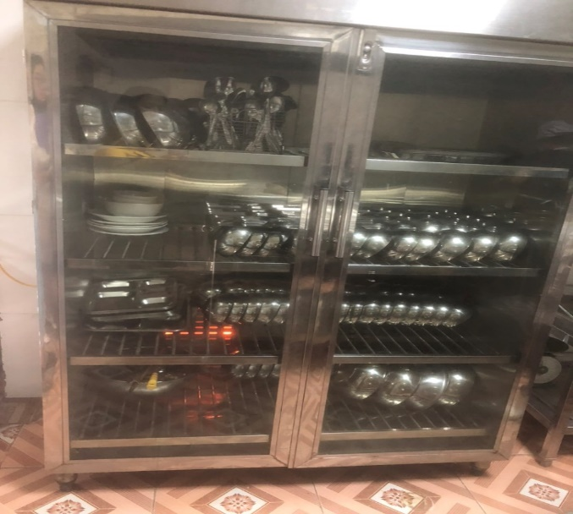
Ca, cốc, bình uống nước đủ số lượng, đảm bảo sử dụng riêng biệt.
Có chế độ vệ sinh khử khuẩn thường xuyên
Tủ đựng cốc đảm bảo kín, đảm bảo vệ sinh, rà soát ca cốc bị hoen gỉ, cần thay kịp thời
Tủ có cửa kín tránh côn trùng
Sấy ca, cốc, bát

Slide 33
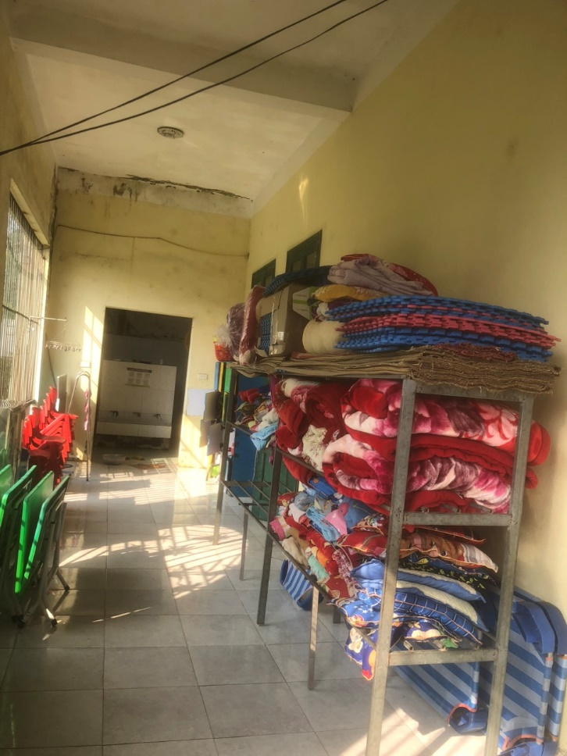



Giường, nệm, chăn, ga gối có chế độ vệ sinh giặt sấy thường xuyên
Thường xuyên rà soát giặt tẩy, bổ sung thay mới những đồ bị mốc, bẩn
Giá kệ giày dép:
Xếp ngay ngắn, không chồng dép lên nhau

Slide 34
3.2.5. Vệ sinh môi trường
VSMT
Khu hiệu bộ
Phòng học, PCN
Khu vệ sinh
KV công cộng
Bếp ăn

Slide 35
Phòng làm việc, phòng học, phòng chức năng
Bàn ghế, nền, tường, cửa sổ, cửa ra vào, tay nắm cửa
- Có chế độ vệ sinh thường xuyên hàng ngày
- Lau rửa khử khuẩn định kì hàng tuần
Trang thiết bị khác (Quạt, rèm cửa, máy tính, nhạc cụ v.v): Vệ sinh
Dung dịch sát khuẩn tay nhanh
Đảm bảo thông thoáng

Slide 36



Thiết bị VS đảm bảo, vệ sinh sạch sẽ. Đủ số lượng, nước, giấy VS. Dội nước sau sử dụng. Đậy nắp thoát sàn Vệ sinh các bô sạch sau sử dụng
Nhà vệ sinh

Slide 37



Môi trường ngoại cảnh
Khu vực hành lang, cầu thang
Đồ chơi tại khu vực công cộng, hành lang, nhà thể chất, sân trường: Thú nhún, bập bênh, cầu trượt, xích đu, thảm cỏ…
Khu vực công cộng
Đồ chơi ngoài trời
Thảm cỏ nhân tạo

Slide 38


Bếp ăn, căng tin
Đảm bảo vệ sinh sạch sẽ
Lắp lưới chắn côn trùng
Thùng rác có nắp dậy

Slide 39


3.2.6. Đảm bảo chất lượng nước
Nước sinh hoạt
Nước từ cơ sở cấp nước tập trung (nước máy)
Nước tự khai thác quy mô cấp trường:
Nước mưa
Nước giếng khoan, giếng khơi…
Nước uống trực tiếp
Nước đóng bình, nước đóng chai
Nước qua cây lọc

Slide 40

Nước sinh hoạt
Vệ sinh quy trình tự khai thác nguồn nước (nếu có):
Vệ sinh bể lắng, bể lọc, bể chứa
Tự kiểm chất lượng nước: Lấy mẫu nước làm XN:
QCVN 01-1/2018/BYT
(TT 41/2018/TT-BYT ngày 14/12/2018,
TT 26/2021/TT-BYT ngày 15/12/2021)
➔ VBHN số 05/VBHN-BYT ngày 6/6/2022

Slide 41




Bảo quản nguồn nước:
Bể chứa có nắp đậy kín, có lưới che ngăn côn trùng, chuột và khóa thường xuyên.
Xung quanh bể chứa không có nguồn gây ô nhiễm (cống nước thải, chân rác…)
Bể chứa không nứt nẻ.
Bể ngầm: Có thành cao chống nước tràn vào bể. Gờ miệng bể cao tối thiểu 20cm
Thau rửa định kỳ hàng năm, khi bẩn.

Slide 42



Nước uống trực tiếp
Bảo quản:
Kho
Giá kệ kê cao
Nhãn mác, hạn sử dụng
Xét nghiệm chất lượng nước:
QCVN 6-1:2010/BYT
Nhãn mác

Slide 43





3.2.7. Thu gom, xử lý rác thải theo quy định
Thùng rác có nắp đậy:
Xe rác có nắp/bạt che
Khu tập trung rác cách biệt, có mái che, nền cao. Không để rác thải, nước thải tồn đọng.
Hợp đồng với các cơ sở đủ điều kiện thu gom, xử lý chất thải, rác thải sinh hoạt.

Slide 44




Một số biện pháp khác Phòng chống bệnh Sốt xuất huyết
Loại bỏ/
che đậy các dụng cụ đọng nước, diệt bọ gậy
Phun hc diệt muỗi
Khơi thông cống rãnh, phát quang bụi rầm
Ngăn muỗi đốt

Slide 45
IV. KIỂM TRA GIÁM SÁT

Slide 46
4.1. NỘI KIỂM
Xây dựng KH về công tác YTTH, PCDB
Triển khai thực hiện
Tự kiểm tra, GS:
Thành phần
Nội dung
Tần suất
Bảng kiểm
Tự kiểm tra, giám sát
Đánh giá, báo cáo

Slide 47
4.2. NGOẠI KIỂM
Trung tâm y tế quận huyện, xã phường tăng cường kiểm tra giám sát công tác vệ sinh, y tế học đường, phòng chống dịch tại các trường học

Slide 48


Xin trân trọng cảm ơn!

Slide 49

Video thông điệp phòng chống bệnh tay chân miệng
Nguồn: Cục Y tế dự phòng

Slide 50
MỘT SỐ CHẤT TẨY RỬA THÔNG THƯỜNG
Nước lau kính
Nước lau sàn
Nước rửa chén, rửa bát
Chất tẩy rửa đa năng
Xà phòng
Tinh dầu xả, quế
.v.v
Sử dụng theo hướng dẫn của nhà sản xuất

Slide 51
HƯỚNG DẪN PHA HÓA CHẤT CÓ CHỨA CLO HOẠT TÍNH
Công thức tính:
Nồng độ clo hoạt tính của dung dịch cần pha (%) x số lít
Lượng hóa chất (gam)
=
x
1000
Hàm lượng clo hoạt tính của hóa chất sử dụng (%)*
Ví dụ:
- Để pha 10 lít dung dịch có nồng độ clo hoạt tính 0,05% từ bột cloramin B 25% clo hoạt tính, cần: (0,05 x 10 / 25) x 1000 = 20 gam.
- Để pha 10 lít dung dịch có nồng độ clo hoạt tính 0,05% từ bột canxi hypocloride 70% clo hoạt tính, cần: (0,05 x 10 / 70 ) x 1000 = 7,2 gam.

Slide 52
Bảng lượng hóa chất chứa clo để pha 10 lít dung dịch với các nồng độ clo hoạt tính thường sử dụng trong công tác phòng chống dịch
TT | Tên hóa chất | Lượng hóa chất cần để pha 10 lít dung dịch có nồng độ clo hoạt tính |  |  |  |  |  | Ghi chú
 | (hàm lượng clo hoạt tính) | 0,05% | 0,10% | 0,25% | 0,50% | 1,25% | 2,50%
1 | Cloramin B 25% | 20g | 40g | 100g | 200g | 500g | 1000g
2 | Canxi HypoCloride (70%) | 7,2g | 14,4g | 36g | 72g | 180g | 360g
3 | Bột Natri dichloroisocianurate (60%) | 8,4g | 16,8g | 42g | 84g | 210g | 420g
Nên treo/dán hướng dẫn cách pha

Slide 53
QUY TRÌNH KHỬ KHUẨN
Dung dịch khử khuẩn sử dụng khi:
Khử khuẩn thường xuyên: nước tẩy rửa thông thường hoặc dung dịch Clo 0,05% hoạt tính
Khử khuẩn khi có dịch: dung dịch Clo 0,1% hoạt tính
Vật dụng / khu vực | Quy trình khử khuẩn |  |  | Tần suất vệ sinh
Bề mặt lớp học, sàn nhà, hành lang, cầu thang … | Lau bằng nước sạch | Lau bằng dung dịch khử khuẩn, để ít nhất 30 phút | Lau lại bằng nước sạch →Để khô → sử dụng | Tối thiểu 1 lần/ngày
Khu vực nhà ăn: Bề mặt bếp ăn, bàn ăn, dụng cụ chế biến
 |  |  |  | Ngay sau khi chế biến
Công trình vệ sinh: sàn, mặt bồn cầu, bồn rửa tay, nắm cửa, các vật dụng khác
 |  |  | Làm sạch lại bằng nước sạch → sử dụng | Tối thiểu 1 lần/ngày

Slide 54
QUY TRÌNH KHỬ KHUẨN
Vật dụng / khu vực | Quy trình khử khuẩn |  |  | Tần suất khử khuẩn
Học cụ, đồ chơi thông thường | Rửa bằng nước sạch | Ngâm rửa bằng dung dịch khử khuẩn ít nhất 30 phút | Làm sạch lại bằng nước sạch →Để khô → sử dụng | Tối thiểu 1 tuần/ lần
Học cụ, đồ dùng điện tử | Lau bằng nước sạch | Lau bằng dung dịch khử khuẩn, để ít nhất 30 phút
Đồ dùng ăn uống, vệ sinh: Đũa, bát, đĩa, cốc, chén, khăn mặt… | Rửa/ ngâm bằng nước tẩy rửa thông thường, để ít nhất 30 phút | Nhúng vào dung dịch Clo hoạt tính (khi có chỉ định của y tế) |  | Tối thiểu 1 tuần/ lần
Dụng cụ khử trùng (giẻ lau, bàn chải, cây lau nhà …) | Làm sạch bằng nước sạch, vắt khô | Nhúng vào dung dịch khử khuẩn, để ít nhất 30 phút |  | Ngay sau khi sử dụng

